Slide 1
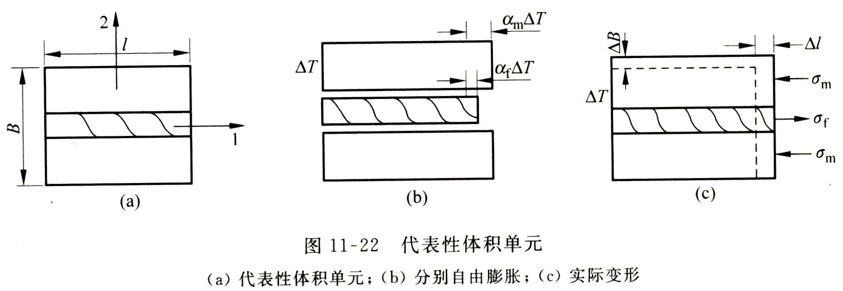
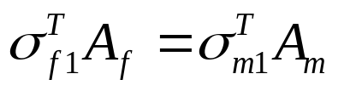
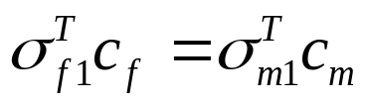
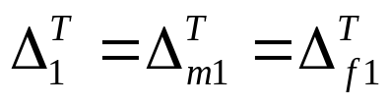
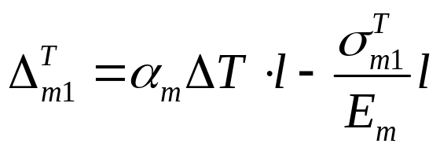
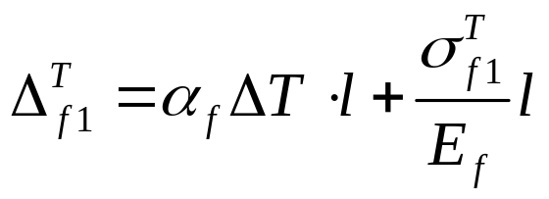
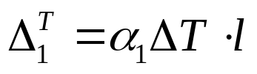
长纤维复合材料热膨胀细观力学分析
纵向热膨胀系数α₁的预测
自书上，有问题
平衡条件:
不依赖参考状态
几何条件:
位移和应变会依赖于参考状态
物理条件:

Slide 2
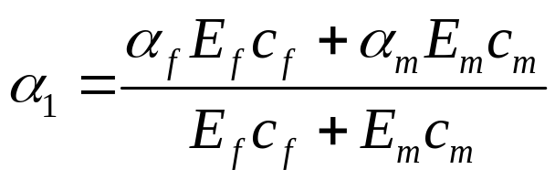
纵向热膨胀系数α₁的预测(续)
联立解得:
近似假设合理, 结果较可信

Slide 3
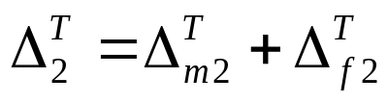
横向热膨胀系数α₂的预测
平衡条件:
假定2方向应力可以忽略
几何条件:
物理条件: ???

Slide 4
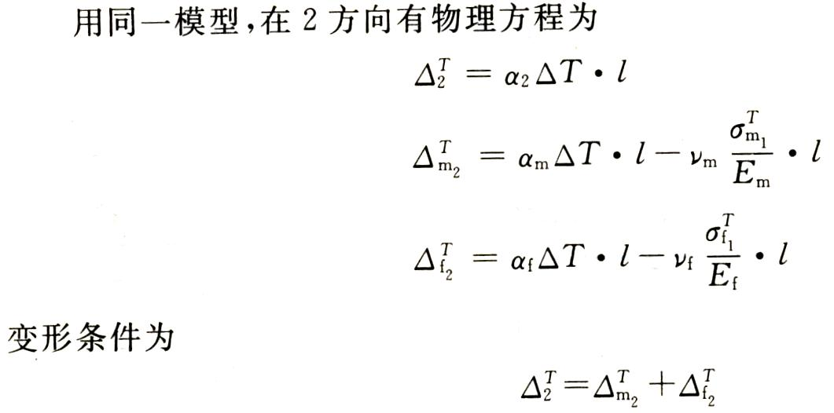
横向热膨胀系数α₂的预测(续)
书上p252(234n)推导有何问题?
Notes:
L应为B,但纤维和基体的膨胀仍不对,2方向的膨胀量应该不依赖于L，正负号与前面图不一致

Slide 5
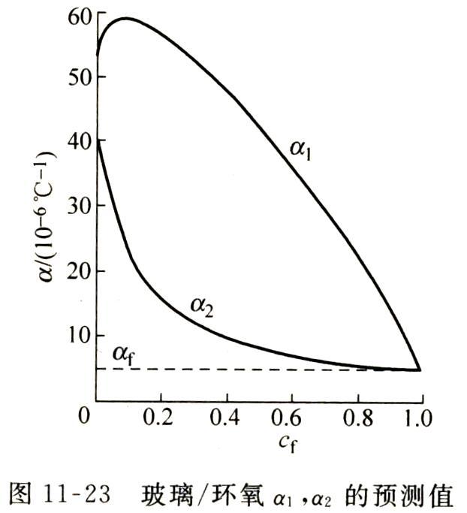
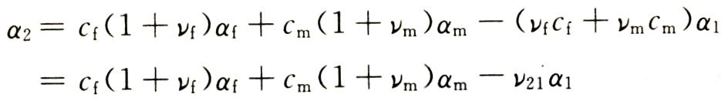
横向热膨胀系数α₂的预测(续)
图有何问题?
?
一般基体的热膨胀系数大于纤维的,好处?
1方向热膨胀系数高于2方向热膨胀系数???
Notes:
当只有基体时,热膨胀系数应该是各向同性的
因前面公式有错,所以该式需怀疑
升温时纤维可以保持直的,降温时
纤维无限刚且膨胀系数为零如何

Slide 6
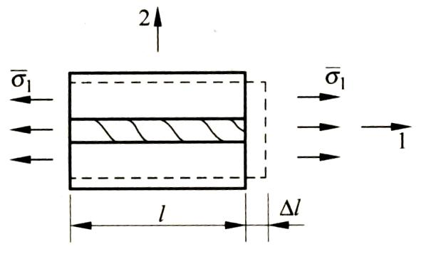
【习题】采用如上图所示的同心圆柱模型来尽可能准确预测复合材料的热膨胀系数α₁和α_{2,} 并讨论之前的理论公式的误差及适用范围

Slide 7
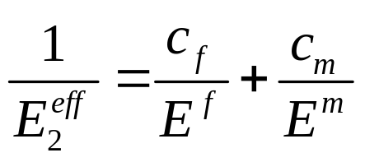
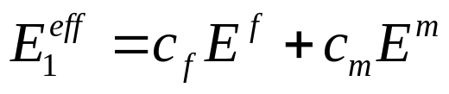
长纤维复合材料单层板强度细观力学分析
刚度是一种材料整体的统计平均的性质, 如估计平均应力或应变,因此较容易估计
而强度反映材料的局部特性, 破坏往往还取决于最大应力或最大应变, 需要更准确的知道应力应变场, 理论估计较难. 并且破坏过程十分复杂. 所以只能讨论最简单的一些情形

Slide 8
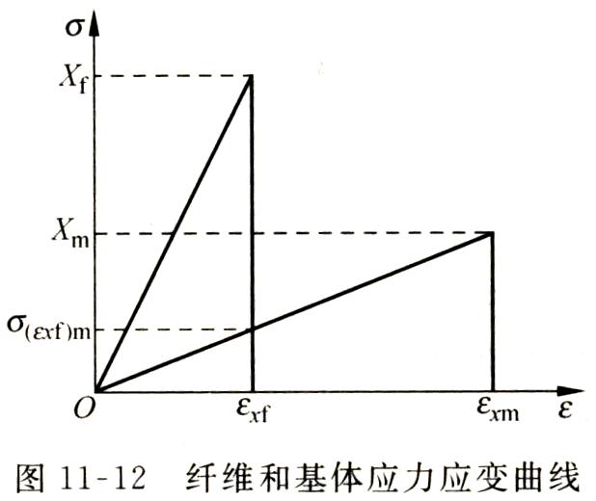
纵向拉伸强度X_{t}
单向纤维增强复合材料随纤维方向的拉伸载荷增加,其变形可分为4个阶段
纤维和基体都是弹性变形
基体发生塑性变形, 纤维继续弹性变形
纤维和基体都处于塑性变形
纤维断裂或基体开裂导致复合材料破坏
不见得都具有这四个阶段, 这四个阶段对应怎样的应力应变曲线? 图示的曲线对应怎样的破坏过程

Slide 9
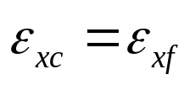
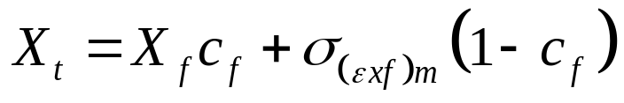

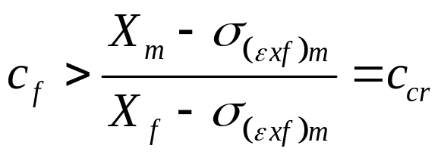
纵向拉伸强度X_{t}
等强度纤维, 双脆性
(最简单情形)
纤维与基体在1方向等应变伸长, 开始破坏时的应变值为极限应变, 复合材料达到极限强度
极限应变时的平均应力即为强度
考虑到复合材料的设计目标
这里存在一个假设,认为复合材料在纤维临界破坏时达到最高承载能力

Slide 10
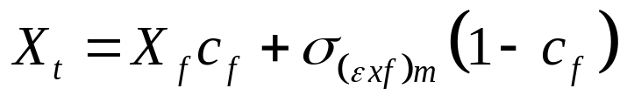
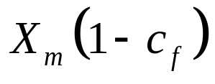
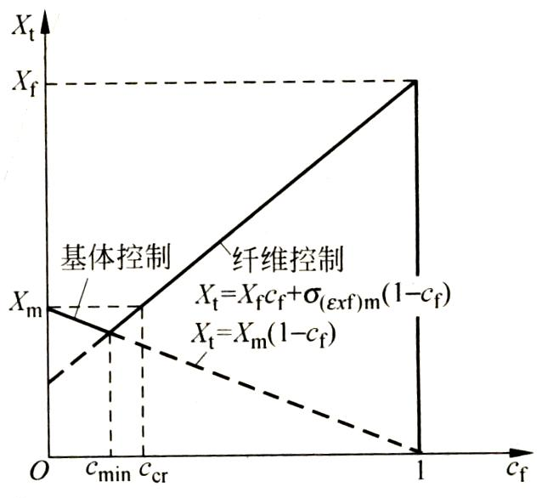
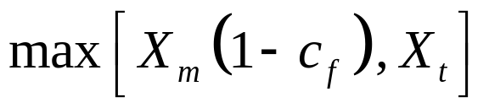
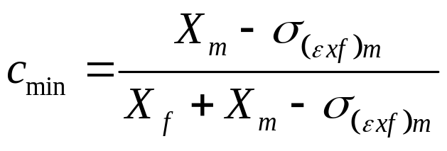
纵向拉伸强度X_{t}
当复合材料在纤维临界破坏时达到最高承载能力
复合材料的强度
纤维断裂后的强度
破坏图各个区域都代表何种破坏过程, 应力应变图如何？
意味着复合材料的强度可以比每一相都低
Notes:
均是纤维先断，只是后面基体断裂的峰值不同

Slide 11
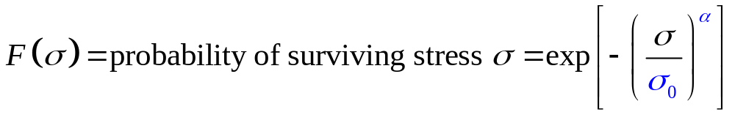
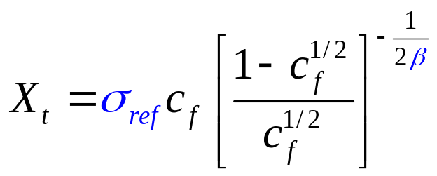
纵向拉伸强度X_{t}
纤维强度呈统计分布情形 (争取考虑实际随机因素)
在考虑随机因素对强度影响时, Weibull分布是应用最广泛的一种估计
无量纲常数α, 参考应力σ₀为通过实验拟合确定的两个常数
Rosen在此基础上应用统计理论分析得
σ_{ref:} 基准应力, 本质上是纤维拉伸强度
β: 纤维强度的Weibull分布统计参数
当复合材料全是纤维或基体时会怎么样?

Slide 12
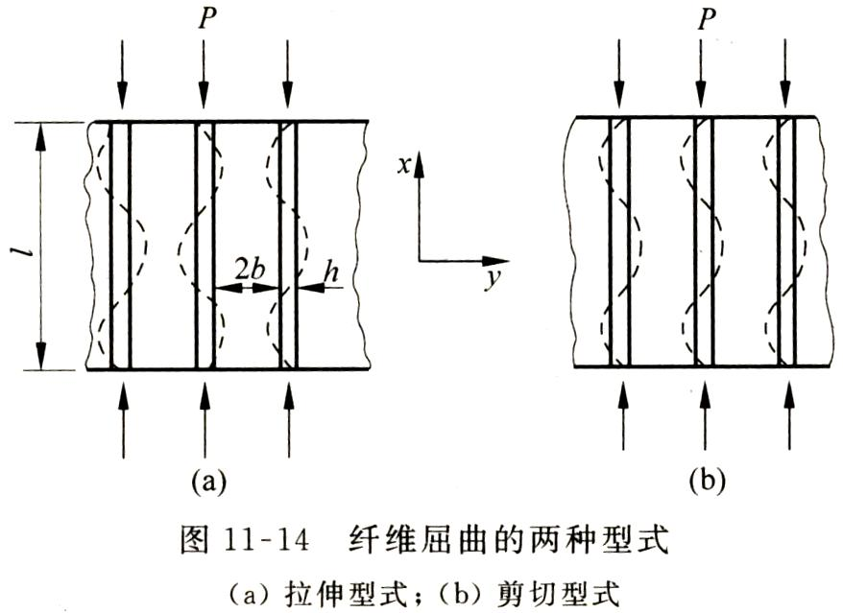
纵向压缩强度X_{c}
纤维屈曲失效情形
拉伸型和剪切型名字的由来
何时屈曲? 即要确定屈曲的临界载荷
以何种形式屈曲? 拉伸型还是剪切型?

Slide 13
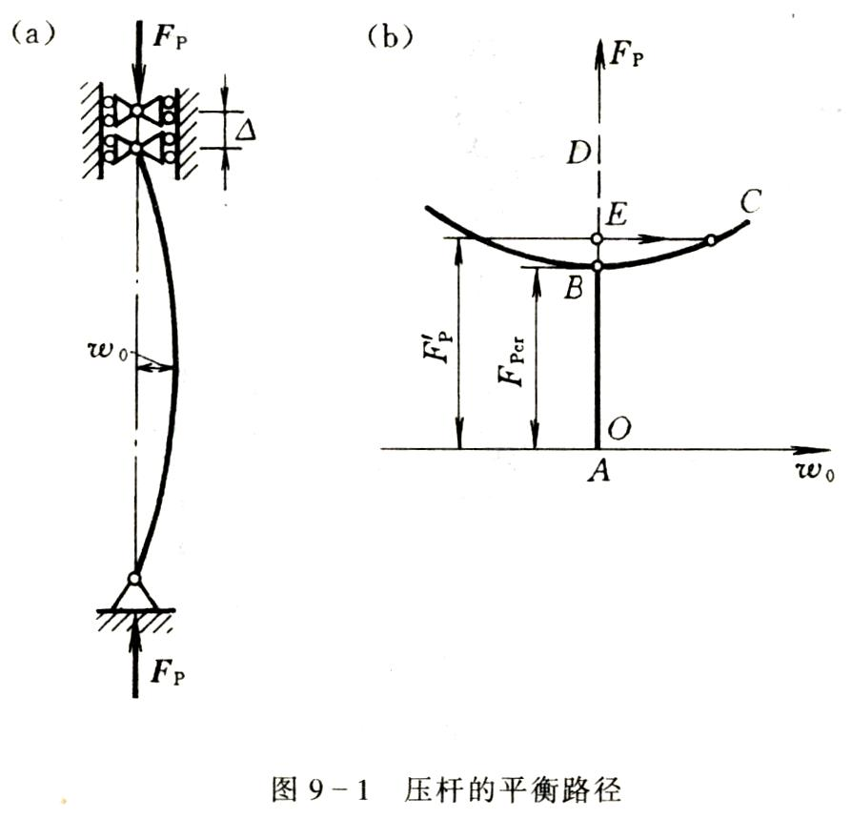
纵向压缩强度X_{c}
以欧拉杆为例介绍屈曲(或失稳)基本分析方法
平衡方法(参见材力), 本质是寻找平衡方程的非平凡解(或非零解), 得特征方程(如行列式为零) 缺点: 不能判断哪个平衡路径能量更低
能量方法
本质是热力学第二定律(控制位移或控制载荷系统), 能量减小
能量势垒

Slide 14
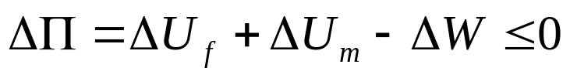
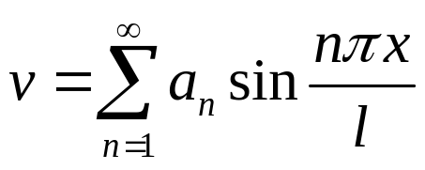
纵向压缩强度X_{c}
能量方法分析临界屈曲载荷
控制载荷P, 所以采用总势能改变来考察系统演化方向.屈曲构型相对于直构型的总势能变化为
有无穷多种几何可能的屈曲构型, 实际中一般假设几种屈曲构型来计算能量与直构型作比较

Slide 15
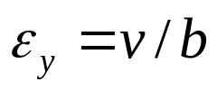
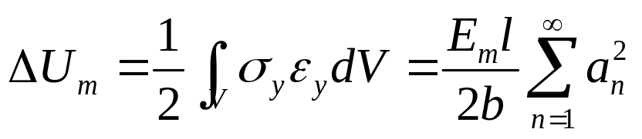
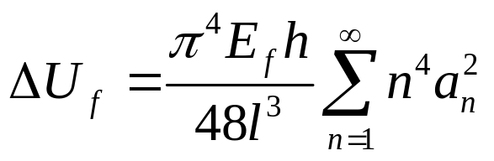
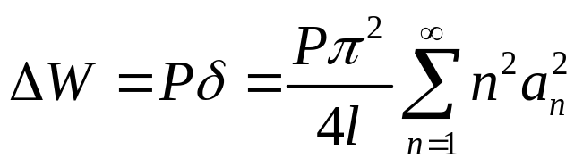
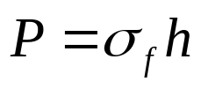
纵向压缩强度X_{c}
拉伸型
基体应变
能变化
纤维应变
能变化
外力做功
解释如何计算δ
为纤维上的载荷

Slide 16
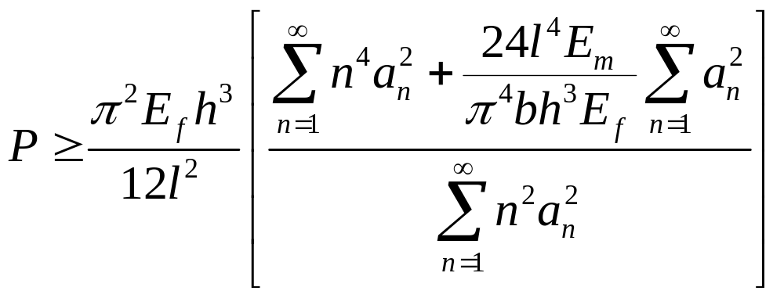
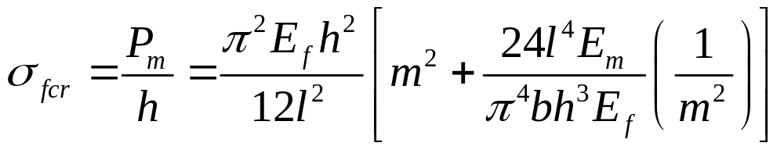
纵向压缩强度X_{c}
拉伸型
屈曲发生要求
只要有一种屈曲构型满足上式, 屈曲就会发生. 对于某个正弦波(第m个), 都存在一个对应的临界载荷

Slide 17
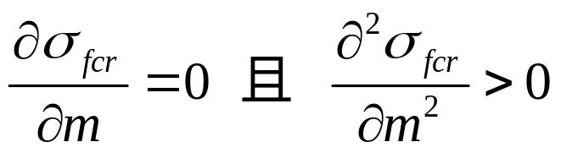
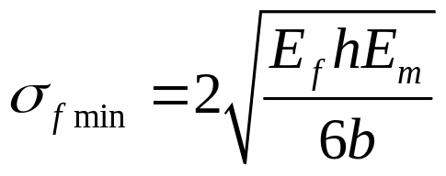
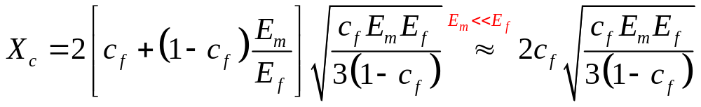
纵向压缩强度X_{c}
拉伸型
对于某个正弦波(第m个), 其临界载荷
复合材料的屈曲载荷是所有屈曲构型对应的临界载荷里最低的一个. 所以遍历m, 寻求纤维最低临界载荷
考虑纤维体积比得复合材料
Notes:
最下面式子可由直构型推得

Slide 18
纵向压缩强度X_{c}
拉伸型
从直构型变到临界载荷最小的屈曲构型的过程中是否有能量势垒?
a_{n}从零到有限值不会改变上述不等式符号, 即始终保证比直构型能量低, 所以无能量势垒需翻越

Slide 19
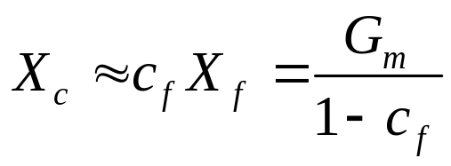
纵向压缩强度X_{c}
剪切型
剪应变是应变能的主要成分
纤维剪应变可忽略
v和剪应变与y无关
类似的推导

Slide 20
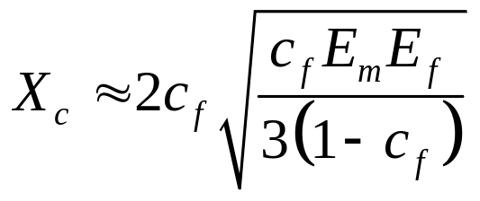
纵向压缩屈曲强度X_{c}应取何值?
拉伸型
剪切型

Slide 21
毛刷沿纤维方向受压时如何屈曲?
【习题】由于以上屈曲模式假设不完备,所以斜直线屈曲模式未包括,分析该模式的临界屈曲载荷,并与拉伸和剪切型对比大小

Slide 22
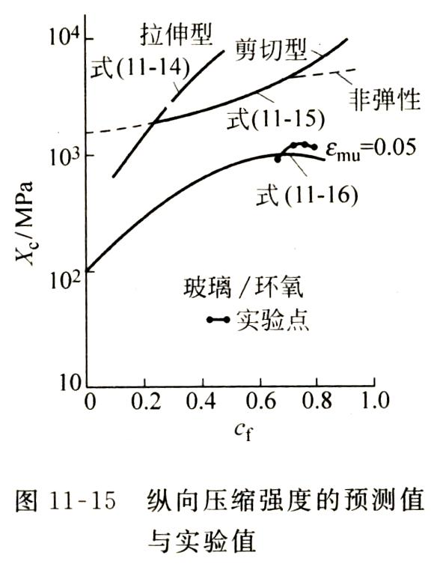
纵向压缩强度X_{c}---屈曲理论与实验对比
可能的理论误差来源
基体的塑性等非弹性变形
屈曲理论分析屈曲模式的搜索空间不完备, 如二维模式研究三维屈曲
纤维初始不平直

Slide 23
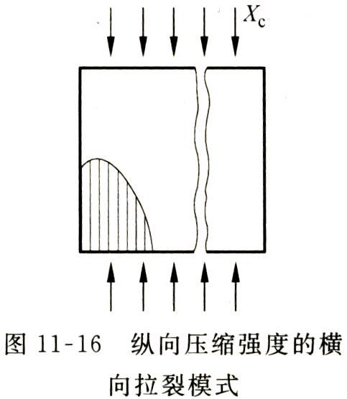



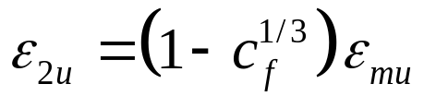
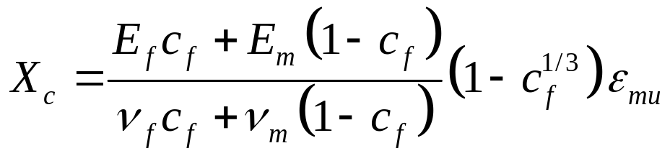
纵向压缩强度X_{c}
横向拉裂理论
是否沿与1方向垂直面破坏
是否沿与2方向垂直面破坏?
意味着横向拉裂出现在基体中
最后得

Slide 24
纵向压缩强度X_{c}
横向拉裂理论(11-16)与实验对比
与实验符合似乎较好

Slide 25
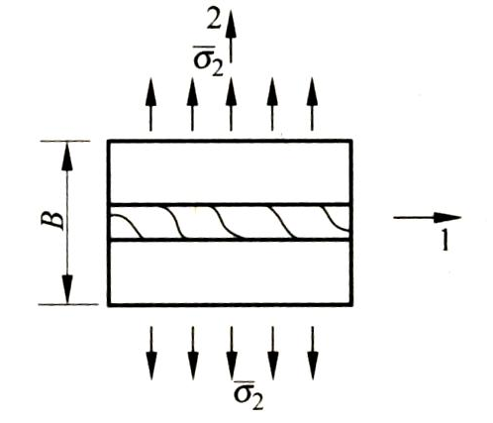
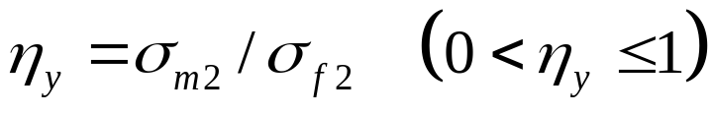
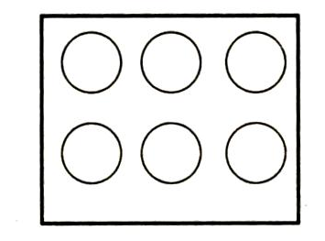
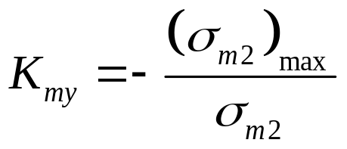

横向拉伸强度Y_{t} (研究不成熟,简单介绍)
蔡-韩经验方法
注意到基体的平均应力一般低于纤维的平均应力,引进
另外基体在与纤维交界处存在应力集中,引进应力集中系数
假定横向拉伸时基体或基体与纤维的界面破坏决定强度

Slide 26

横向压缩强度Y_{c} (研究不成熟,简单介绍)
横向压缩破坏一般是基体剪切损坏,有时伴随界面破坏和纤维压裂. 实验表明,
相对是抗压不抗拉

Slide 27


面内剪切强度S (研究不成熟,简单介绍)
面内剪切破坏是由基体和界面剪切损坏引起的, 类似于横向拉伸, 类似得到

Slide 28
长纤维复合材料细观力学小结
刚度:
材料力学方法
弹性力学分析
有限元分析
强度:
纵向拉伸强度材料材力分析
纵向压缩强度(屈曲,横向拉裂)
其他方向强度分析不成熟(经验公式,实验确定)
有限元分析
热膨胀等其他性质的细观力学分析

